Slide 1



TIẾT :
VIẾT
TẬP LÀM MỘT BÀI THƠ LỤC BÁT VÀ
VIẾT ĐOẠN VĂN THỂ HIỆN CẢM XÚC
GIÁO VIÊN:…
Notes:
Nguyễn Nhâm -0981.713.891

Slide 2


KHỞI ĐỘNG
Notes:
Nguyễn Nhâm -0981.713.891

Slide 3
VƯỢT CHƯỚNG NGẠI VẬT
G
Ồ
M
C
Ó
0
6
C
H
Ữ
C
Á
I

Slide 4


VƯỢT CHƯỚNG NGẠI VẬT
Â
M
H
Ị
?
?
?
L
?
?
?
?
L
T
Ỹ
Ạ
?
?
M
?
1
?
D
?
Ụ
T
?
N
Ữ
C
?
?
Ụ
G
?
2
?
?
C
?
3
?
?
C
?
A
D
?
A
?
O
B
?
4
B
?
?
N
?
H
?
?
Ể
I
?
T
?
Ế
Á
?
5
Á
?
?
H
T
?
?
T
6
?
?
?
I
?
T
Ế
N
?
G
Notes:
Nguyễn Nhâm -0981.713.891

Slide 5




6
6
6
6
6
6
Câu 1. Ai là tác gải của bài thơ “Chuyện cổ nước mình”? (6 kí tự)
QUAY VỀ
Notes:
Hồ Chí Minh

Slide 6
6
6
6
6
6
6
Câu 2. Câu nói sau:
"Ăn kĩ no lâu, cày sâu tốt lúa” thuộc thể loại dân gian nào?(6 kí tự)
QUAY VỀ
Notes:
1954

Slide 7
5
5
5
5
5
Câu 3. “Cày đồng đang buổi ban trưa
Mồ hôi thánh thót như mưa ruộng cày
Ai ơi bưng bát cơm đầy
Dẻo thơm một hạt đắng cay muôn phần” thuộc thể loại văn nào?(5 kí tự)
QUAY VỀ
Notes:
Nguyễn Nhâm -0981.713.891

Slide 8
7
7
7
7
7
7
7
Câu 4. Điền từ còn thiếu vào câu sau: Lục Bát ……là thơ Lục Bát được biến đổi cách gieo vần, cấu trúc bằng trắc và ngắt nhịp trong câu. ( 7 kí tự)
QUAY VỀ
Notes:
15

Slide 9
3
3
3
Câu 5. Điền từ còn thiếu vào câu sau: ….phát ra âm thanh theo những giai điệu, nhịp điệu nhất định để biểu hiện tư tưởng tình cảm?( 8 kí tự)
QUAY VỀ
Notes:
15

Slide 10
5
5
5
5
5
Câu 6. Đơn vị cấu tạo từ là gì?( 5 kí tự)
QUAY VỀ
Notes:
15

Slide 11

HÃY ĐỌC MỘT SỐ BÀI THƠ LỤC BÁT MÀ EM BIẾT!
Notes:
Nguyễn Nhâm -0981.713.891

Slide 12
HÌNH THÀNH
KIẾN THỨC

Slide 13
I. LÀM MỘT BÀI THƠ LỤC BÁT:

Slide 14



1. Yêu cầu về một bài thơ lục bát:
cách nhìn
cách cảm nhận mới lạ
Về nội dung
sâu sắc
thú vị về cuộc sống

Slide 15

1. Yêu cầu về một bài thơ lục bát:
- Về hình thức:
+ Ngôn ngữ: Hàm súc, gợi hình, gợi cảm.
+ Sử dụng hài hoà các BPNT như nhân hoá, so sánh, điệp từ, điệp ngữ…tạo những liên tưởng độc đáo, thú vị.
+ Cách gieo vần, nhịp điệu: Theo quy luật của thơ.

Slide 16
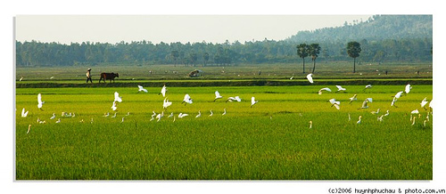
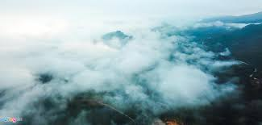

2. Đọc và phân tích bài viết tham khảo:
Ví dụ:
Việt Nam đất nước ta ơi
Mênh mông biển lúa đâu trời đẹp hơn
Cánh cò bay là rập rờn
Mây mờ che đỉnh Trường Sơn sớm chiều

Slide 17
PHIẾU HỌC TẬP SỐ 1
Tiếng Câu | 1 | 2 | 3 | 4 | 5 | 6 | 7 | 8 | Nhịp thơ
lục
bát
lục
bát
Nhận xét: - Số dòng, số tiếng: - Gieo vần: - Nhịp thơ

Slide 18
Tiếng Câu | 1 | 2 | 3 | 4 | 5 | 6 | 7 | 8 | Nhịp thơ
lục | - | Nam (bằng: thanh ngang) | - | nước (trắc: thanh hỏi) | - | ơi (bằng: thanh huyền) (vần: ơi) |  |  | 2/2/2
bát | - | mông (bằng: thanh ngang) | - | lúa (trắc: thanh sắc) | - | Trời (bằng: thanh ngang) (vần: ông) | - | hơn (bằng: thanh huyền) (vần: ơn) | 2/2/2/2

Slide 19
lục | - | cò (bằng: thanh ngang) | - | Lả (trắc: thanh nặng) | - | rờn (bằng: thanh huyền) (vần: ơn) |  |  | 2/2/2
bát | - | mờ (bằng: thanh ngang) | - | đỉnh (trắc: thanh hỏi) | - | sơn (bằng: thanh huyền) (vần: ơn) | - | chiều (bằng: thanh ngang) | 2/2/2/2

Slide 20
2. Đọc và phân tích bài viết tham khảo:
Số dòng, số tiếng: 4 (chắn; dòng lục có 6 tiếng; dòng bát có 8 tiếng
Gieo vần: tiếng cuối của câu lục với tiếng 6 của câu bát. Tiếng 6 của câu bát với tiếng 6 của câu lục tiếp theo.
Ví dụ:
Việt Nam đất nước ta ơi
Mênh mông biển lúa đâu trời đẹp hơn
Cánh cò bay là rập rờn
Mây mờ che đỉnh Trường Sơn sớm chiều
Nhịp thơ: Nhịp chẵn
+ Câu lục: 2/2/2
Việt Nam/ đất nước/ ta ơi
+ Câu bát: 2/2/2/2
Mênh mông/ biển lúa /đâu trời /đẹp hơn

Slide 21
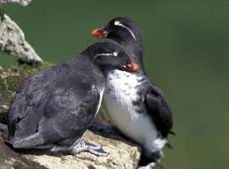
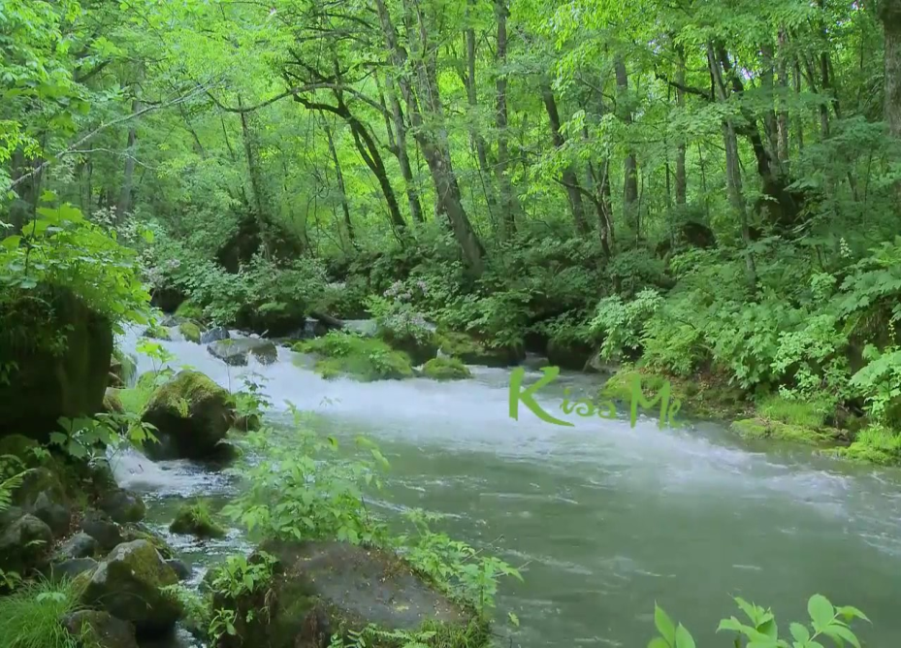
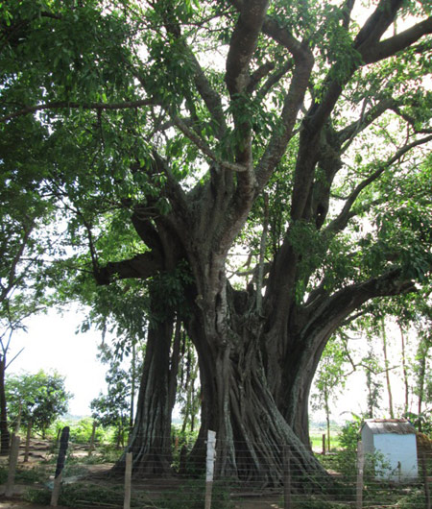
3. Thực hành viết theo các bước:
a. Tiếng chim vách núi nhỏ dần
Rì rầm tiếng suối khi…khi xa
Ngoài thềm rơi chiếc lá…
Tiếng rơi rất mỏng như…rơi nghiêng

Slide 22
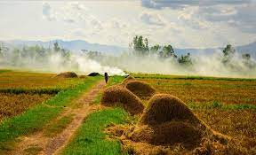
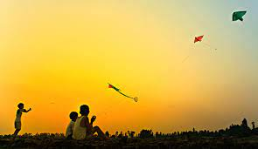
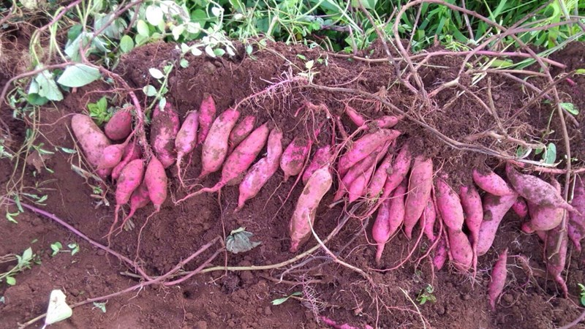
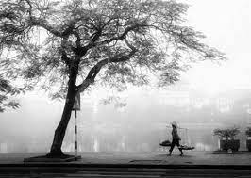
3. Thực hành viết theo các bước:
b. Chăn trâu đốt lửa trên đồng
Rạ rơm thì ít, gió… thì nhiều
Mải mê đuổi một cánh…
Củ khoai nướng để cả… thành tro.

Slide 23
PHIẾU HỌC TẬP SỐ 2
Tiếng Câu | 1 | 2 | 3 | 4 | 5 | 6 | 7 | 8 | Nhịp thơ
lục |  | thanh: |  | thanh: |  | thanh: vần:
bát |  | thanh: |  | thanh: |  | thanh: vần: |  | thanh: vần:
lục |  | thanh: |  | thanh: |  | thanh: vần:
bát |  | thanh: |  | thanh: |  | thanh: vần: |  | thanh: vần:

Slide 24
a. Khởi động viết:
* Tập gieo vần
a. gần- đa- là
a. Tiếng chim vách núi nhỏ dần
Rì rầm tiếng suối khi gần khi xa
Ngoài thềm rơi chiếc lá đa
Tiếng rơi rất mỏng như là rơi nghiêng

Slide 25
3. Thực hành viết theo các bước:
b. Chăn trâu đốt lửa trên đồng
Rạ rơm thì ít, gió đông thì nhiều
Mải mê đuổi một cánh diều
Củ khoai nướng để cả chiều thành tro.
Tập gieo vần
b. đông- diều- chiều

Slide 26
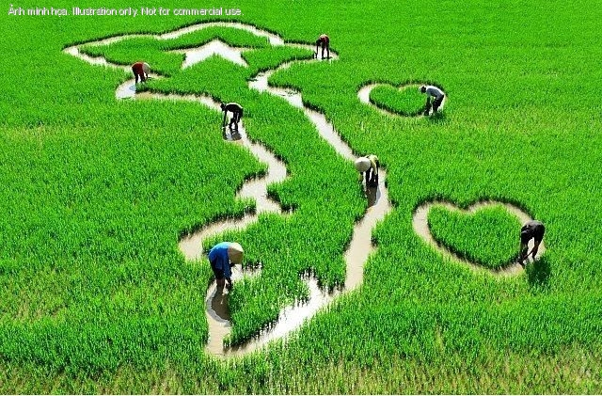



Xác định đề tài:
Em sẽ chọn đề tài nào để làm bài thơ lục bát?
Quê hương
Gia đình
Đề tài gợi cho em nhiều cảm xúc
Bạn bè
Thầy cô

Slide 27
Bảng kiểm hình thức và nội dung thơ lục bát (số 1)
Phương diện | Nội dung kiểm tra | Đạt/ Chưa đạt
Hình thức | Bài thơ gồm các dòng lục(sáu tiếng) và dòng bát ( tám tiếng xen kẽ)
 | Các dòng thơ chủ yếu được ngắt nhịp chẵn.
 | Cách hiệp vần: tiếng thứ 6 của dòng lục vần với tiếng thứ sáu của dòng bát kế nó
 | Tiếng thứ tám dòng bát vần với tiếng thứ sáu của dòng lục kế tiếp.
 | Bài thơ sử dụng một số biện pháp tu từ: so ánh, nhân hóa, điệp từ, điệp ngữ…
 | Các từ ngữ trong bài thơ thể hiện được chính xác điều người viết muốn nói
 | Các hình ảnh sống động, thú vị
Nội dung | Bài thơ thể hiện được một trạng thài cảm xúc, một suy nghĩ, một cách nhìn nào đó về cuộc sống…

Slide 28

b. Thực hành viết
- Học sinh làm thơ
- Hoàn thiện PHT
c. Chỉnh sửa và chia sẻ
- Đọc diễn cảm bài thơ theo đúng giọng điệu.
- Dùng bảng kiểm để kiểm tra và sửa lại bài thơ đảm bảo đúng luật của thể thơ lục bát.

Slide 29
LUYỆN TẬP

Slide 30
II. VIẾT ĐOẠN VĂN THỂ HIỆN CẢM XÚC VỀ MỘT BÀI THƠ LỤC BÁT:

Slide 31

Theo em, yêu cầu đối khi viết đoạn văn
ghi lại cảm xúc về một bài thơ lục bát là gì?

Slide 32
1. Yêu cầu đối với đoạn văn ghi lại cảm xúc về một bài thơ lục bát:
Thể hiện được cảm nhận của về một số yếu tố hình thức nghệ thuật của bài thơ (thể thơ, từ ngữ, hình ảnh, biện pháp tu từ…)
Trình bày cảm xúc về một bài thơ lục bát.
Giới thiệu bài thơ, tác giả
Trình bày cảm xúc của người đọc về nội dung và nghệ thuật của bài thơ.
Nêu được cảm xúc về nội dung chính hoặc một khía cạnh nội dung của bài thơ

Slide 33
2. Đọc và phân tích bài viết mẫu:
- Trình bày cảm xúc về một bài thơ lục bát: Nét đẹp bài cao dao Anh đi anh nhớ quê nhà…
+ Mở đoạn: Giới thiệu nhan đề, tác giả và cảm xúc chung về bài thơ.
+ Thân đoạn: Trình bày cảm xúc về bài thơ
. Cảm xúc về nội dung chính
. Ý nghĩa, chủ đề của bài thơ
. Nêu cảm nhận về một số hình thức nghệ thuật cảu bài thơ.
+ Kết đoạn: Khái quát lại những ấn tượng, cảm xúc về bài thơ.

Slide 34
PHIẾU HỌC TẬP
Đặc điểm đoạn văn | Biểu hiện
Cảm xúc
Nội dung mở đoạn
Thân đoạn
Nội dung kết đoạn

Slide 35
Rút ra những điểm cần lưu ý khi viết đoạn văn ghi lại cảm xúc về một bài thơ lục bát?
Đặc điểm đoạn văn | Biểu hiện
Nội dung mở đoạn, cảm xúc chủ đạo | Giới thiệu bài ca dao
Thân đoạn | Nêu cảm xúc về nội dung chính của bài - Nêu cảm nhận về một số yếu tố hình thức nghệ thuật của bài ca dao
Nội dung kết đoạn | Khái quát lại những ấn tượng, cảm xúc về bài thơ.

Slide 36
Lưu ý khi viết đoạn văn:
1
2
3
4
Bám sát dàn ý, chú trọng yếu tố khơi gợi cảm xúc.
Lựa chọn từ ngữ, kết nối các ý, các đoạn.
Bảo đảm hình thức đoạn văn.
Bảo đảm bố cục của đoạn văn.

Slide 37
3. Thực hành viết theo các bước
Đề bài: Những bài thơ lục bát đã học, đã đọc gợi cho em những cảm xúc gì? Hình ảnh, ngôn từ, nhạc điệu của chúng khiến em rung động như thế nào? Hãy ghi lại cảm nhận của em về một bài thơ lục bát yêu thích.

Slide 38
a. Trước khi viết:
* Xác định mục đích viết, người đọc
* Lựa chọn bài thơ lục bát
* Tìm ý, lập dàn ý
* Lập dàn ý
Các bước cơ bản trước khi viết cần phải lưu ý.

Slide 39
a. Trước khi viết.
* Xác định mục đích viết, người đọc
- Mục đích: bày tỏ cảm xúc về bài thơ lục bát
- Người đọc: Thầy cô, bạn bè, người thân
* Lựa chọn bài thơ lục bát
- Ca dao khuyết danh
- Một sáng tác của nhà thơ

Slide 40
a. Trước khi viết.
* Tìm ý, lập dàn ý
- Tìm ý
- Ghi những suy nghĩ, cảm xúc
- Cảm nhận chung khi đọc bài thơ? Bài thơ biểu hiện những điều gì? Bài thơ có những từ ngữ, hình ảnh, biện pháp tu từ nào nổi bật…

Slide 41
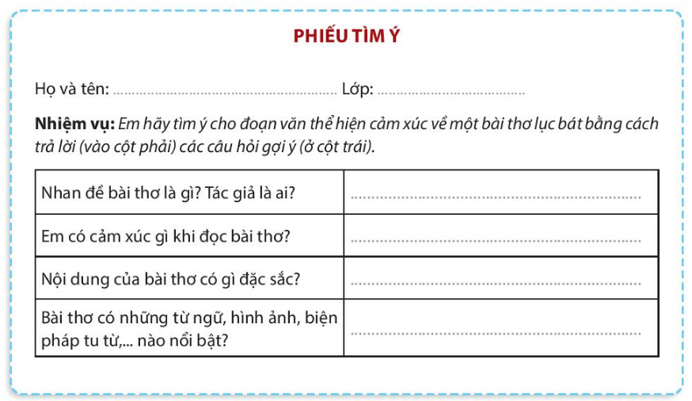
- Lập ý:

Slide 42
b. Viết bài:
Dựa vào dàn ý, viết một đoạn văn hoàn chỉnh. Khi viết, cần đảm bảo các yêu cầu đối với đoạn văn ghi lại cảm xúc về một bài thơ lục bát
c. Chỉnh sửa bài viết:

Slide 43
Sơ đồ viết đoạn văn
Tên bài thơ, tên tác giả ……………………………………………………………………………..
……………………………………………………………………………..
Mở đoạn
Cảm xúc chung về bài thơ…………………………………………
Cảm xúc thứ nhất ....................................................................
Bằng chứng …………………………………………………..
Thân đoạn
Cảm xúc thứ hai ………………………………………….
Bằng chứng .......................................................................
Khẳng định lại cảm xúc……………………………….
Kết đoạn
Ý nghĩa của bài thơ đối với bản thân…………………………….

Slide 44
Các phần của đoạn văn | Nội dung kiểm tra | Đạt/ Chưa đạt
Mở đoạn | - Mở đoạn bằng chữ viết hoa lùi vào đầu dòng. - Dùng ngôi thứ nhất để ghi lại cảm xúc của mình về bài thơ. - Có câu chủ đề nêu tên bài thơ, tên tác giả (nếu có) và cảm xúc khái quát về bài thơ.
Thân đoạn | - Trình bày cảm xúc về bài thơ theo một trình tự hợp lí bằng một số câu. - Trích một số từ ngữ, hình ảnh gợi cảm xúc trong bài thơ.
Kết đoạn | - Khẳng định lại cảm xúc và ý nghĩa của bài thơ với bản thân. - Kết đoạn bằng dấu câu dùng để ngắt đoạn.

Slide 45
VẬN DỤNG

Slide 46
Hãy tìm một bài ca dao về địa phương em và viết đoạn văn ghi lạicảm xúc của em về bài ca dao ấy.

Slide 47
Hướng dẫn tự học:
Học bài, hoàn thành bài vào vở.
02
Các đoạn văn hay.
04
Bài cũ
Luyện viết
Sưu tầm
Bài mới
01
Luyện viết đoạn văn
03
Chuẩn bị cho tiết nói và nghe.

Slide 48
CHÚC CÁC EM HỌC TỐT!

